Slide 1


Fernanda Lima Bertholo - fernanda.bertholo@oi.net.br
Gerência de Suporte ao Faturamento Móvel e Convergente
Rio de Janeiro, 19 de Fevereiro de 2008
PROFORMA

Slide 2
Índice
Objetivos do Proforma
  Definição
Ciclo de Faturamento Arbor
  Datas das Execuções dos Processos
  Calendário Proforma
Seleção de Contas para o Proforma
  Via Selecionador Web
  Via ARS de Simproc
Seleção do Proforma
Tratamento Pré-Proforma Batimento
  Definição
  Batimentos e Tratamentos
Reunião de Impactos no Faturamento
Execução do Proforma
Validação e Correção
Reunião com os usuários
Estatísticas Proforma
  ARS´s Procedentes Proforma e Mini Ciclo
  Erros Frequentes
Acompanhamento do Proforma
  Consulta ARS´s Proforma
  Geração de Relatório
Dúvidas

Slide 3


1. Objetivos do Proforma

Slide 4
Definição
Faturamento de uma amostra de contas do ciclo que são selecionadas pela Intranet através de um aplicativo chamado Selecionador web para validação das informações nelas contidas e garantia da qualidade dos dados da fatura do cliente.
Qualidade do ciclo
  Validação visando garantir zero erros nas faturas emitidas.
  Garantia da correção dos problemas existentes antes do faturamento.
Qualidade de novos produtos
  Pré-faturamento e validação do novo produto, garantindo a consistência.

Slide 5
2. Ciclo de Faturamento Arbor

Slide 6

Datas das Execuções dos Processos
Ciclo | Selecionador de contas | Batimentos e Tratamentos | Reunião de Impactos | Execução do Proforma | Validação e Correção
1 - Q&R | 27 | 28 e 29 | 29 | 1 | 2 e 3
2 - S&T | 7 | 8 e 9 | 9 | 11 | 12 e 13
3 - U&V | 17 | 18 e 19 | 19 | 21 | 22 e 23
Calendário do Proforma
27
28
29
30
1
Q&R
2
3
4
5
6
7
8
9
10
11
S&T
12
13
14
15
16
17
18
19
20
21
U&V
22
23
24
25
26

Slide 7
3. Seleção de Contas para o Proforma

Slide 8
Até os dias: 26 / 06 / 16 – Via Selecionador Web
Usuários
  Seleção do cenário pela intranet “Selecionador de Proforma Web”
    Estados (Ex.: OI – Roraima)
    Componentes (Ex.: 22601 - Opção Oi 80 )
    Pacotes (Ex.: 5 - Oi Executivo 150 )
    Tipos de Uso (Ex.: 1010 - Oi para Oi+ )
    Clientes (Ex.: LUIZ EDUARDO FALCO PIRES CORREA - Cliente VIP)
    Atípicos (Ex.: Flexíveis )
Até os dias: 21 / 01 / 11 – Via ARS de Simproc - Categoria específica
Outras contas
  Contas incluídas após a cadeia de seleção do proforma
    (Ex.: Clientes Críticos, contas solicitadas após a reunião de impacto, etc.)

Slide 9
4. Seleção do Proforma

Slide 10

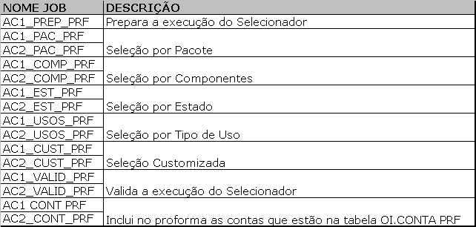
Dias: 27 / 7 / 17
Cadeia do Selecionador Proforma - PFX_SEL_PROFORMA
Inicio
Prep
Prep
Pac
Pac
Comp
Comp
CUST1
Est
Est
CUST2
Usos
Usos
Custom
Custom
valid
valid
Fim

Slide 11
5. Tratamento Pré-Proforma Batimento

Slide 12
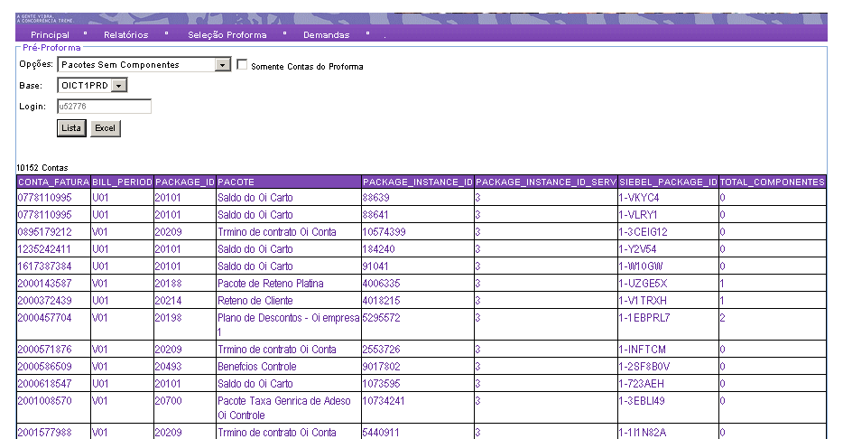
Definição
Dias: 28 / 8 / 18
Esta cadeia é chamada automaticamente ao término da cadeia de seleção proforma (PFX SEL PROFORMA),
realiza o batimento que gera os arquivos para tratamento pré-proforma.
Após o término da execução será realizado o tratamento Pré-proforma.
Abaixo a ferramenta que mostra as contas para tratamento do ciclo.

Slide 13

Batimentos e Tratamentos
Dias: 28-29 / 08-09 / 18-19
Tratamento Pré-proforma
Parcelamento de Handset
Contas com pacotes de deveriam estar inativos
Contas Oi Família com problemas de corridors
Contas com problemas de multas
Contas que possuem pacotes sem seus componentes
Contas Oi Família com estrutura incompleta
Contas com pacotes inativos mas com componentes ativos
Contas com pacote inativo mas com status ativo
OBS.:
Disponibilizamos as contas para o Tratamento Pré-proforma do ciclo e a tabela Batimento_tmp.
A equipe de Batimento (Fábrica Arbor) é responsável pela correção dos casos identificados.

Slide 14
6. Reunião de Impactos no Faturamento

Slide 15

Esta reunião acontece preferencialmente nos dias 08 e 18 de cada mês (ou no próximo dia útil), pois é o dia em que as Releases Arbor são executadas.
Nesta reunião:
1. Avaliação do impacto das demandas no ciclo de faturamento
2. São informadas aos usuários as demandas que estarão entrando em produção
3. Os usuários solicitam a inclusão de contas extras para o proforma
OBS.: Esta reunião deve ser marcada por OGS
(*) Atualmente o grupo responsável em marcar a reunião e levantar os tópicos é o grupo PRODUÇÃO (líder Thadeu)

Slide 16
7. Execução do Proforma

Slide 17
Execução do Proforma - Cadeia PFX_PROFORMA
DEFINIÇÃO
Cadeia PFX_PROFORMA:
Esta cadeia é executada nos dias 01, 11 e 21 de cada mês, para os ciclos 1 (S&T),
2 (U&V) e 3 (Q&R) respectivamente a partir das 17h.
OBS.: Caso nos dias 03, 13 ou 23 (Fechamento do Ciclo) seja feriado ou fim de
semana, o proforma é antecipado para que caia sempre em dia útil.
EXECUÇÃO
Executa o BIP/BIF somente das contas selecionadas que estão na tabela oi_selecao_proforma e
gera os Feed-Files que são enviados a Xerox, que então envia as faturas em arquivos PDF para validação do Proforma.
Praticamente todas as cadeias que rodam no Production são executadas também no proforma.

Slide 18
8. Validação e Correção

Slide 19



Dias: 02-03 / 12-13 / 22-23
Usuários
BIU Arbor
Ofensores
(Siebel, Mediação, Arbor, etc...)
Erro Investigado
Erro Encontrado
Erro Investigado
Validação da Correção

Slide 20
9. Reunião com os usuários

Slide 21

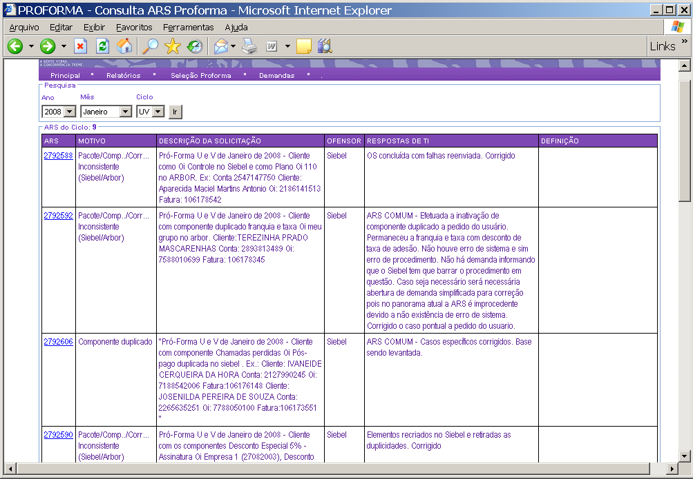
Dias: 03 / 13 / 23
Obs.: As ARS procedentes são validadas no Sample.

Slide 22
10. Estatísticas do Proforma

Slide 23
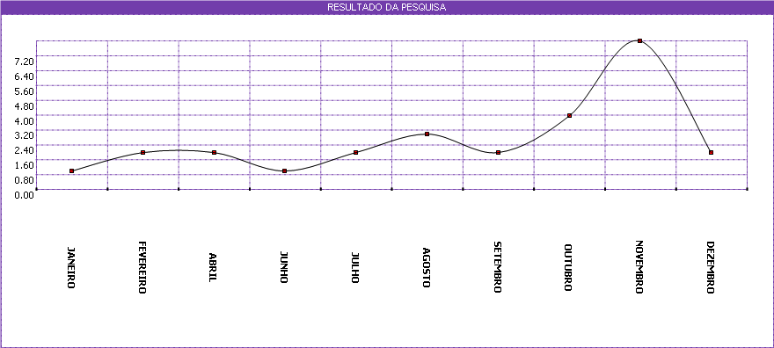
ARS Procedentes Proforma e Mini Ciclo – Números 2007
3
1
2
4
1) JUN - STI 25318 - Reajuste Usg_Type (Proforma)
2) SET - STI 2618790 - Altera Cadeias (Proforma)
STI 18445 - Nomenclatura Oi Controle (Proforma)
3) NOV - (STI 19376) Bi-tributação (Proforma)
(STI 22360) Tratamento de Backlog do Oi Pioneiros (Proforma)
4) DEZ - (STI 19376) Bi-tributação (Mini-ciclo)
(STI 22360) Tratamento de Backlog do Oi Pioneiros (Mini-ciclo)

Slide 24
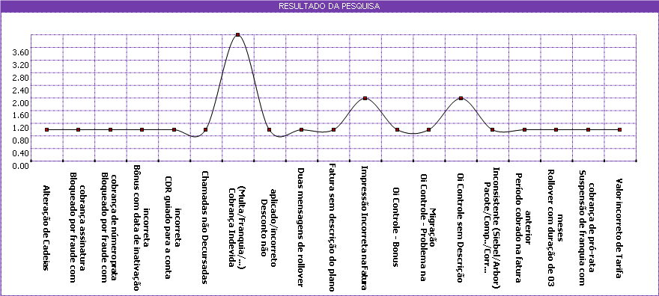
Erros mais Freqüentes – Números 2007

Slide 25
11. Acompanhamento do Proforma

Slide 26
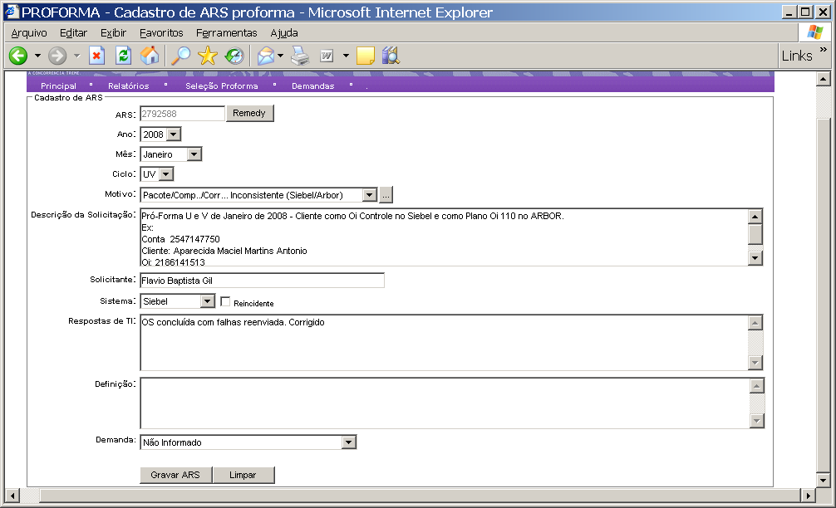
Consulta ARS Proforma

Slide 27
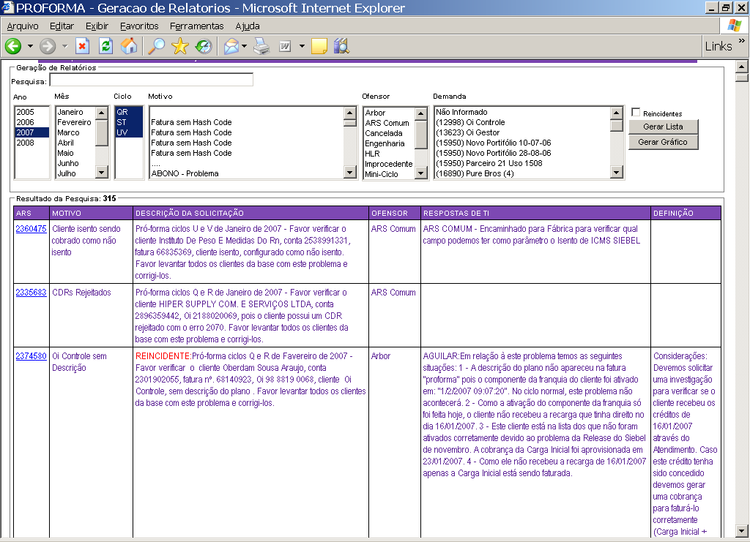
Geração de Relatórios

Slide 28
12. Dúvidas

